Slide 1

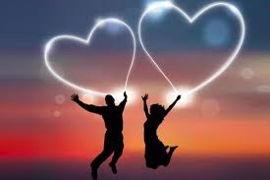
Za tebe, ljubavi
Žak Prever

Slide 2
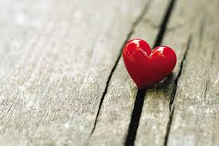
Ukratko o pjesmi
Pjesma ,,Za tebe, ljubavi“ je jedna od najpoznatijih pjesama Žaka Prevera. Objavljena je u knjizi izabranih pjesama pod imenom ,,Neke stvari i ostalo“. Prevedena je na veliki broj jezika.

Slide 3

Vrsta pjesme
Književni rod: lirika
Književna vrsta: misaona pjesma

Slide 4
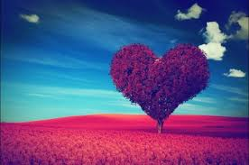
Razlike ljubavne i misaone pjesme o ljubavi
Ljubavne pjesme su najljepše, najrasprostranjenije i najbrojnije pjesme zato što je ljubav najjače ljudsko osjećanje.
Misaona pjesma izražava misao o životu, smrti, sreći, slobodi, ljubavi i drugim životnim pojavama.
Razlika između ove dvije vrste pjesama jeste što u ljubavnoj pjesmi iznosimo ljubavna osjećanja: radost, čežnju, tugu, razigranost a u misaonoj pjesmi u kojoj je osnovni motiv ljubav, promišljamo o tom osjećanju.

Slide 5

Vrsta strofe
Pjesma se sastoji od četiri strofe od kojih svaka ima četiri stiha. Strofa koja ima četiri stiha naziva se katren.

Slide 6

Vrsta stiha
S obzirom na to da jedan stih nije vezan za druge stihova niti brojem slogova niti rimom, kažemo da je stih slobodan. Žak Prever je poznat da je u svojim pjesmama najčešće koristio slobodan stih.

Slide 7

Osnovni motivi
Četiri su osnovna motiv a u pjesmi. Svaki od motiva ima osnovno, ali i preneseno - simbolično značenje.
1. strofa: ptice
2. strofa: cvijeće
3. strofa: okovi
4. strofa: rob

Slide 8

Prva strofa (motiv)
U prvoj strofi pjesnik govori da je otišao na trg ptica i kupio pticu za svoju ljubav. Ptica ima simbolično značenje. Ptice obično predstavljaju slobodu ali ne i ovdje. Ovaj motiv označava zarobljenost, zatočenost. Pjesnik ne opisuje ptice onako kako se očekuje. Očekujemo da ptice budu lijepe i raspjevane. Međutim, pjesnik želi da kaže da su ptice lijepe samo ako su slobodne. Ove ptice koje je on kupio za svoju ljubav nijesu takve zbog toga što su zarobljene i biće još dugo u kavezima.

Slide 9

Druga strofa (motiv)
U drugoj strofi motiv je cvijeće.
Pjesnik je otišao na trg cvijeća i kupio cvijeće za svoju ljubav. Ono je simbol ljepote i Žak Prever govori da je djevojka kojoj ga poklanja izuzetno lijepa.
U svakoj strofi naglašava da je poklon samo za nju, i ni za koga drugog.

Slide 10

Treća strofa (motiv)
U trećoj strofi motiv su okovi.
Okovi imaju bukvalno značenje, a to je ropstvo.
Međutim, mogu imati i simbolično. Mislim da je pjesnik želio da kaže da kupuje teške okove za svoju ljubav da bi je vječno ,,vezao“ za sebe i da mu je drugi ne bi oteli.

Slide 11
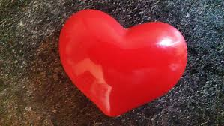
Četvrta strofa (motiv)
U četvrtoj strofi motiv je rob, roblje. Pjesnik traži svoju ljubav na trgu roblja, ali je ne nalazi.
Njegov trud da joj donese sve poklone, bio je uzaludan. Iako je imao ogromnu želju da je osvoji, nije uspio. To što je ne nalazi znači da je neko drugi osvojio prije njega i da je vjerovatno zauvijek izgubio uprkos velikoj želji i trudu.

Slide 12
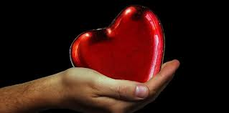
Stilske figure
Pjesnik ne koristi mnogo stilskih figura. Onu koju najčešće koristi je simbol. Ptice su simbol slobode, okovi zarobljenosti, cvijeće ljepote…
Osim ove koristi još i metaforu, kao i gradaciju (sve slike se ređaju).

Slide 13


Šta ljubav daje?
Ljubav daje čovjeku krila i snagu da nastavi dalje, izdigne se iznad svih svojih problema. Ljubav unosi toplinu u srce i daje osjećaj sigurnosti. Ljubav je osjećanje koje pobjeđuje sve. Čovjek kada voli i kada je voljen osjeća se lijepo i zadovoljno.

Slide 14

Šta ljubav uzima?
Ljubav ne trpi prinude, traži poštovanje, različitost, individualnost. Kada to izostane, ostane samo ljubomora, posesivnost, nepovjerenje.

Slide 15

Ideja pjesme
Ljubav ne trpi okove. Prava ljubav postoji jedino ako je slobodna i nije ograničena ili uslovljena ni sa čim.

